Slide 1
CHƯƠNG MỞ ĐẦU CHỦ NGHĨA MÁC - LÊNIN
GIẢNG VIÊN: phan hữu tài
Đơn vị: khoa lý luận chính trị

Slide 2
MỤC TIÊU MÔN HỌC
- Trình bày được TGQ và PPL khoa học của chủ nghĩa Mác – Lê nin.
- Trình bày được nội dung cơ bản của CNDVBC và PBCDV.
- Trình bày được nội dung cơ bản của lý luận nhận thức duy vật biện chứng.
- Trình bày được những quy luật chi phối sự vận động và phát triển của xã hội.

Slide 3
VỀ KỸ NĂNG
- Có kỹ năng vận dụng kiến thức đã học vào giải thích và bình luận những vấn đề mang tính diễn ra trong mọi lĩnh vực.
- Có khả năng vận dụng kiến thức đã học để hiểu, giải thích và bình luận các vấn đề chính trị xã hội trong và ngoài nước.
- Hình thành kỹ năng tư duy logic và khoa học.

Slide 4
KHÁI LƯỢC VỀ CHỦ NGHĨA MÁC - LÊNIN
1. Chủ nghĩa Mác – Lênin: là “hệ thống quan điểm và học thuyết” khoa học của C.Mác, Ph.Ăngghen và sự phát triển của V.I.Lênin; được hình thành và phát triển trên cơ sở kế thừa những giá trị tư tưởng nhân loại và tổng kết thực tiễn thời đại; là thế giới quan, phương pháp luận phổ biến của nhận thức khoa học và thực tiễn cách mạng; là khoa học và sự nghiệp giải phóng giai cấp vô sản, giải phóng nhân dân lao động khỏi chế độ áp bức, bóc lột và tiến tới giải phóng con người

Slide 5
KHÁI LƯỢC VỀ CHỦ NGHĨA MÁC - LÊNIN
2. Ba bộ phận cấu thành Chủ nghĩa Mác - Lênin
TRIẾT HỌC MÁC - LÊNIN
KINH TẾ CHÍNH TRỊ MÁC - LÊNIN
CHỦ NGHĨA XÃ HỘI
KHOA HỌC

Slide 6
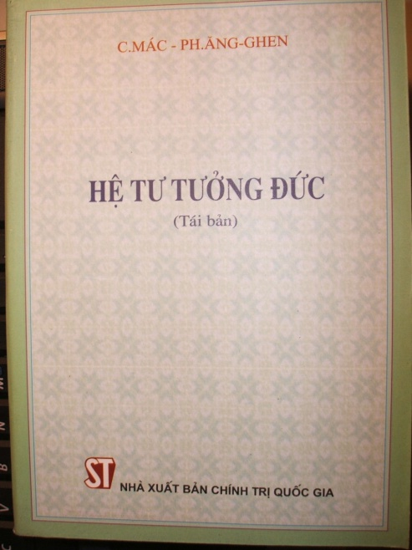

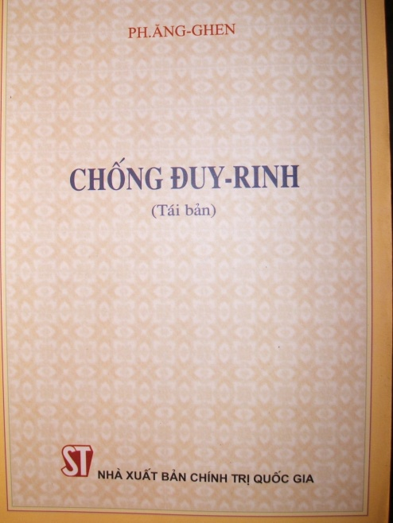

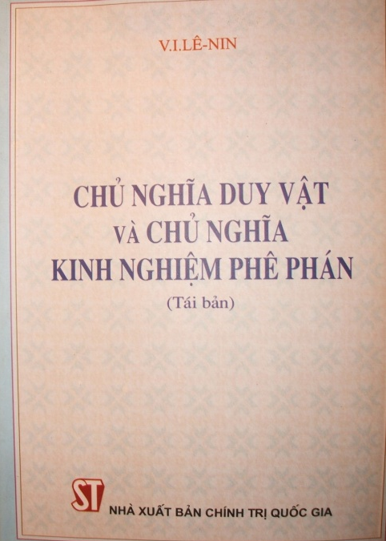
KHÁI LƯỢC VỀ CHỦ NGHĨA MÁC - LÊNIN
1. BỘ PHẬN TRIẾT HỌC MÁC - LÊNIN
Xác lập thế giới quan, phương pháp luận chung của Chủ nghĩa Mác - Lênin

Slide 7
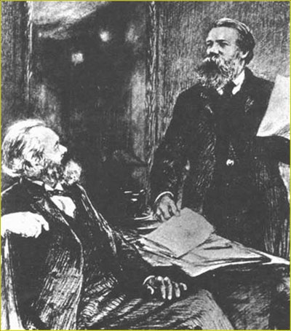

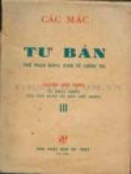
KHÁI LƯỢC VỀ CHỦ NGHĨA MÁC - LÊNIN
2. BỘ PHẬN KINH TẾ CHÍNH TRỊ MÁC - LÊNIN
Làm sáng tỏ bản chất của tư bản và
những quy luật kinh tế...

Slide 8

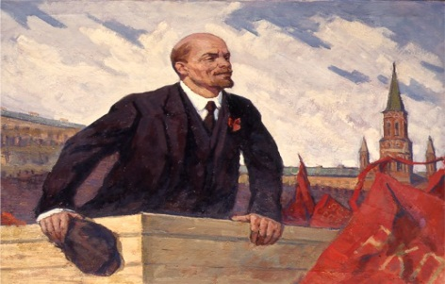
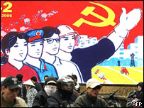

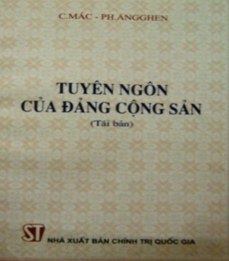
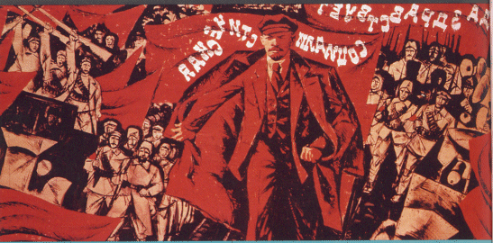
KHÁI LƯỢC VỀ CHỦ NGHĨA MÁC - LÊNIN
3. BỘ PHẬN CHỦ NGHĨA XÃ HỘI KHOA HỌC
Lý luận về quy luật chung của tiến trình Cách mạng XHCN và xây dựng Chủ nghĩa cộng sản...
...

Slide 9
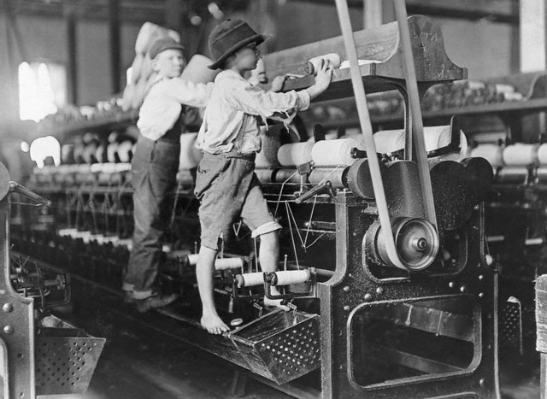
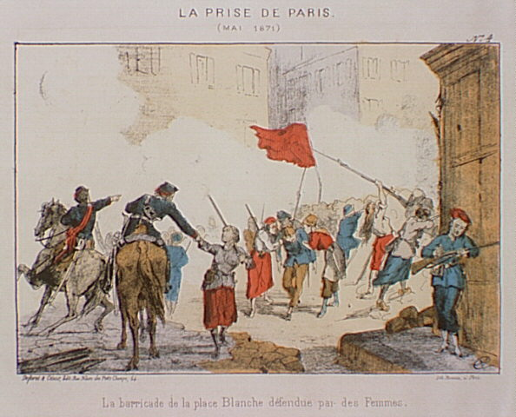
ĐIỀU KIỆN, TIỀN ĐỀ RA ĐỜI CHỦ NGHĨA MÁC
1. TIỀN ĐỀ VỀ KINH TẾ - XÃ HỘI

Slide 10
ĐIỀU KIỆN, TIỀN ĐỀ RA ĐỜI CHỦ NGHĨA MÁC
2. TIỀN ĐỀ VỀ LÝ LUẬN
TRIẾT HỌC CỔ ĐIỂN ĐỨC
KINH TẾ CHÍNH TRỊ CĐ ANH
CNXH KHÔNG TƯỞNG PHÁP

Slide 11

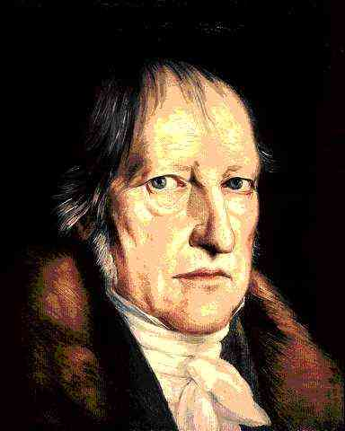
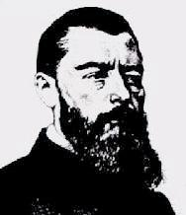
ĐIỀU KIỆN, TIỀN ĐỀ RA ĐỜI CHỦ NGHĨA MÁC
2. TIỀN ĐỀ VỀ LÝ LUẬN
Cantơ
(1724 - 1804)
G. Hêghen
(1770-1831)
L.Phoiơbách (1804-1872)

Slide 12

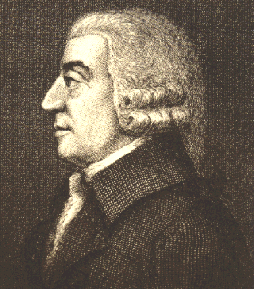
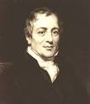
ĐIỀU KIỆN, TIỀN ĐỀ RA ĐỜI CHỦ NGHĨA MÁC
2. TIỀN ĐỀ VỀ LÝ LUẬN
William Petty 1623-1687
Adam Smith 1723-1790
David Ricardo 1772-1823

Slide 13
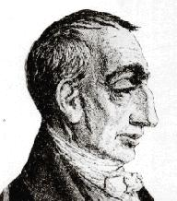
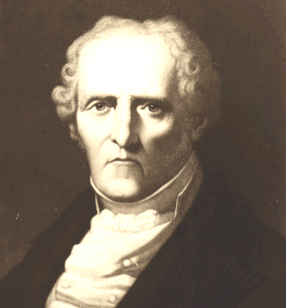
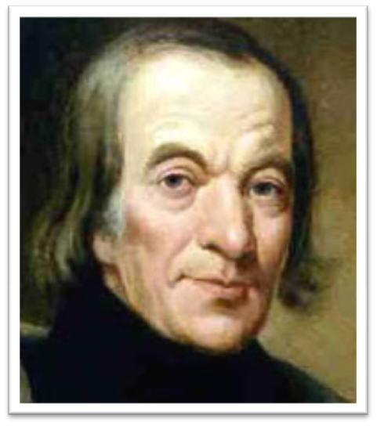
ĐIỀU KIỆN, TIỀN ĐỀ RA ĐỜI CHỦ NGHĨA MÁC
2. TIỀN ĐỀ VỀ LÝ LUẬN
Xanh Ximông
(1760 – 1825)
Sáclơ Phuriê
( 1772 – 1837)
Rôbớt Ooen
( 1771 – 1858)

Slide 14
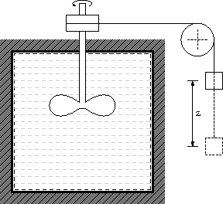
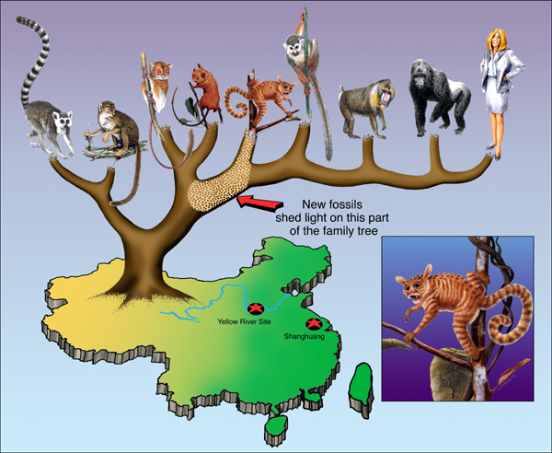
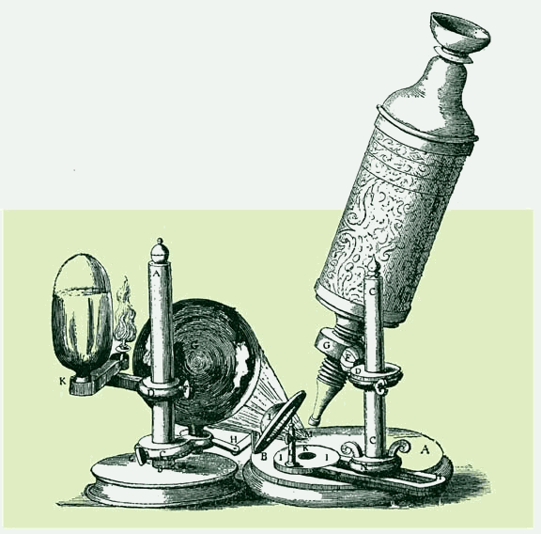
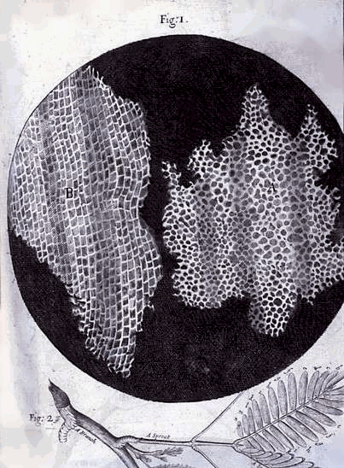
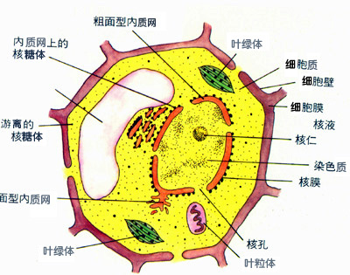
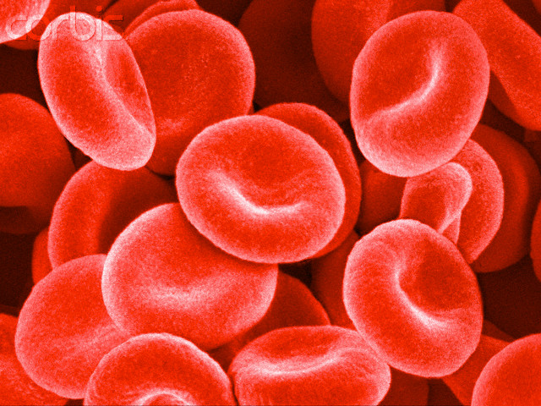
ĐIỀU KIỆN, TIỀN ĐỀ RA ĐỜI CHỦ NGHĨA MÁC
3. TIỀN ĐỀ VỀ KHOA HỌC TỰ NHIÊN

Slide 15



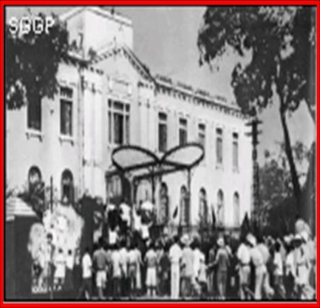
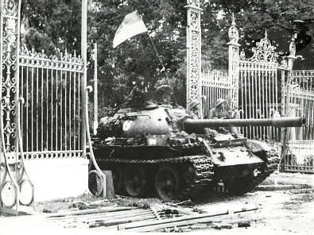
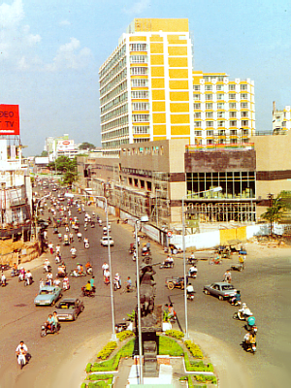
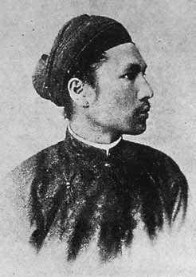
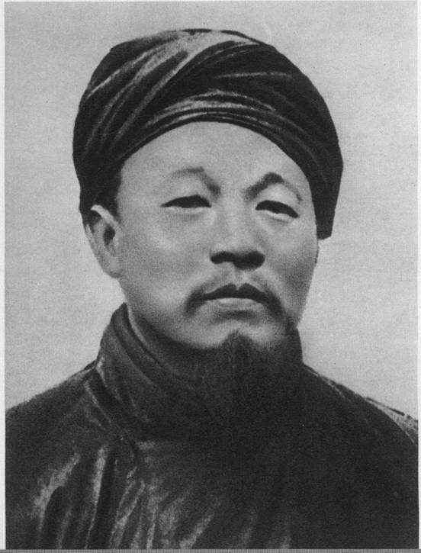
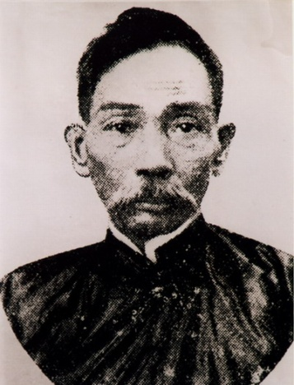
VAI TRÒ CỦA CHỦ NGHĨA MÁC – LÊNIN VỚI CÁCH MẠNG VIỆT NAM
SỰ THẮNG LỢI CỦA
CÁCH MẠNG GIẢI PHÓNG DÂN TỘC
& XÂY DỰNG CNXH
Sự thất bại của các phong trào
kháng thực dân Pháp

Slide 16
GIAI ĐOẠN HÌNH THÀNH VÀ PHÁT TRIỂN CHỦ NGHĨA MÁC
Những tác phẩm đánh dấu sự ra đời của Chủ nghĩa Mác
Bản thảo kinh tế - triết học
Gia đình thần thánh
Luận cương về Phoiơbắc
Hệ tư tưởng Đức
Sự khốn cùng của triết học
Tuyên ngôn của Đảng Cộng sản
Tư bản
Phê phán cương lĩnh Gôta

Slide 17
GIAI ĐOẠN BẢO VỆ VÀ PHÁT TRIỂN CHỦ NGHĨA MÁC
Quá trình V.I.Lênin bảo vệ và phát triển chủ nghĩa Mác được chia thành ba thời kỳ:
- 1893-1907
- 1907-1917
- 1917-1924.

Slide 18
GIAI ĐOẠN HÌNH THÀNH VÀ PHÁT TRIỂN CHỦ NGHĨA MÁC
Trong thời kỳ 1893-1907
1. Những người bạn dân là thế nào và họ đấu tranh chống những người dân chủ - xã hội ra sao
2. Làm gì
3. Hai sách lược của Đảng dân chủ - xã hội trong cách mạng dân chủ

Slide 19
GIAI ĐOẠN HÌNH THÀNH VÀ PHÁT TRIỂN CHỦ NGHĨA MÁC
Trong thời kỳ 1907-1917
1. Chủ nghĩa duy vật và chủ nghĩa kinh nghiệm phê phán
2. Bút ký triết học
3. Ba bộ phận cấu thành của chủ nghĩa Mác
4. Nhà nước và cách mạng

Slide 20
GIAI ĐOẠN HÌNH THÀNH VÀ PHÁT TRIỂN CHỦ NGHĨA MÁC
Trong thời kỳ 1917-1924
1. Những nhiệm vụ trước mắt của chính quyền Xô viết
2. Bệnh ấu trĩ tả khuynh và tính tiểu tư sản
3. Bệnh ấu trĩ tả khuynh trong phong trào cộng sản
4. Về Chính sách kinh tế mới
5. Về tác dụng của chủ nghĩa duy vật chiến đấu

Slide 21
CHỦ NGHĨA MÁC-LÊNIN VÀ THỰC TIỄN PHONG TRÀO CÁCH MẠNG THẾ GIỚI
1. Quốc tế I thành lập ngày 28-9-1864 ở London.
=> Công xã Paris 1871
2. Quốc tế II thành lập 1889
=> Cách mạng tháng mười Nga năm 1917
3. Quốc tế III được thành lập 1919.
=> Cách mạng Việt Nam giành thắng lợi
4. Quốc tế IV thành lập 1938
=> Bảo vệ chủ nghĩa Mác - Lênin

Slide 22
HẾT

